Slide 1
A technikai és nem technikai készségek szerepe a diagnosztikus és terápiás folyamatokban sürgősségi ellátás során
Nagy Tamás
SE ÁOK AITK // SE ETK
Témavezető: Prof. Dr. Székely Andrea // Szakértő segítő: Dr. Kovács Enikő

Slide 2
ESZMÉLETI ÉS TRANSZLÁCIÓS ORVOSTUDOMÁNYOK DOKTORI ISKOLA
Mit keresek én itt?

Slide 3
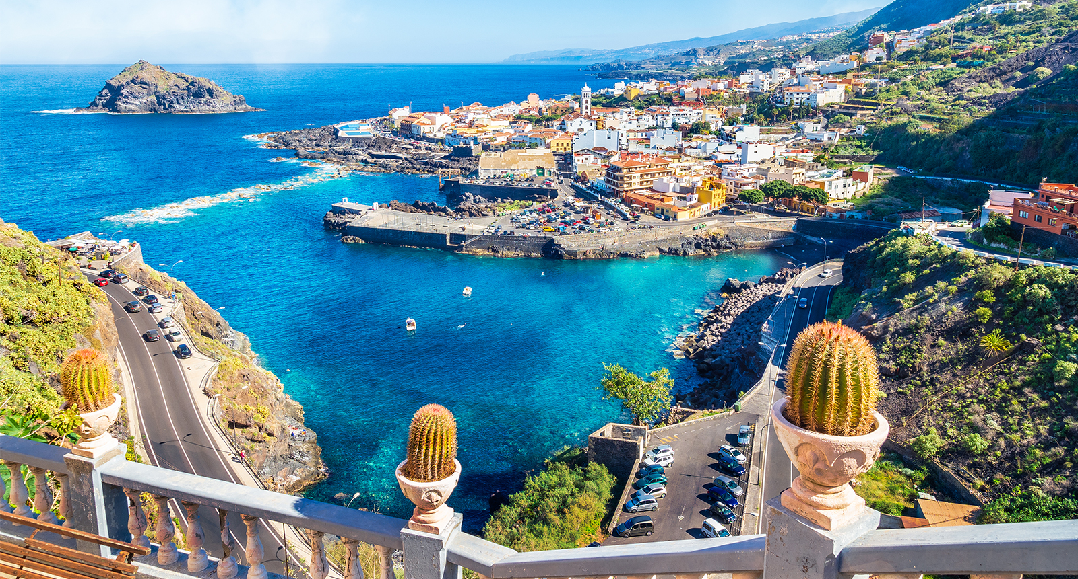

Slide 4
Kanári-szigetek – Los Rodeos Airport 1977. március 27.
PAN-AM 1736 Boeing 747-121
Los Angeles-New York-Kanári-szigetek (Tenerife, Las Palmas)
Legénység: 16 fő
Utas: 380 fő
KLM 4805 Boeing 747-206B
Amsterdam-Kanári-szigetek (Tenerife, Las Palmas)
Legénység: 14 fő
Utas: 234 fő

Slide 5
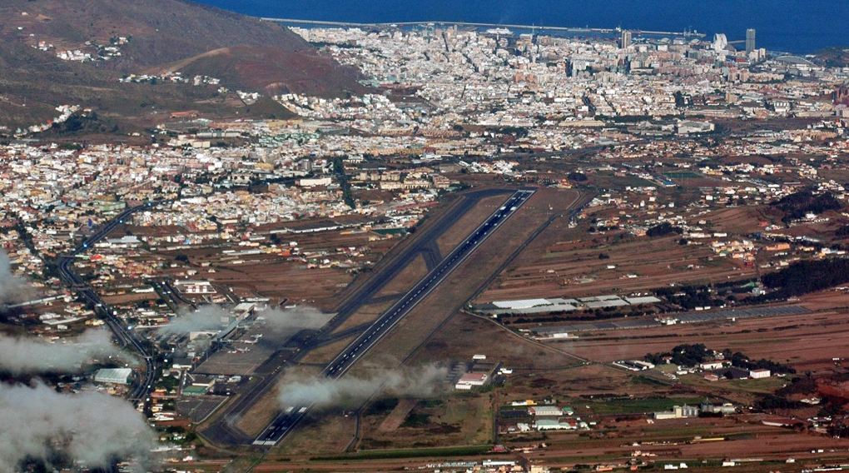

Slide 6
Tényezők – amik összejátszanak
Terrorcselekmény
12 óra körül terrorista robbantás Las Palmas (Gando) repülőterén – fenyegetés további robbantásokkal
Járat átirányítás – Tenerife Norte (Los Rodeos) – kis méretű légikikötő

Slide 7
Tényezők – amik összejátszanak
Terrorcselekmény
12 óra körül terrorista robbantás Las Palmas (Gando) repülőterén – fenyegetés további robbantásokkal
Járat átirányítás – Tenerife Norte (Los Rodeos) – kis méretű légikikötő
Humán tényező
Időnyerés – jelentősebb üzemanyag felvétel (holland kapitány döntése)
Blokkolt gurulóút – az amerikai személyzet türelmetlen
Irányítás – a két nagy gép egyszerre kap hajtóműindítási engedélyt – PAN-AM normál pályairány // KLM pályán végig gurítva, fordul
Kiadott utasítások többszörös félreértése
KLM kapitány - „after takeoff” félreértése – gázkarokat teljesen előre tolva megkezdi a felszállást – az irányító várakozást kér – a kapitány ezzel nem törődik már
A PAN-AM gép jelzi, hogy még a pályán van
A két rádió adás egyszerre ment ki és blokkolta egymást
A PAN-AM kapitánya fordítani próbálja a gépet a futópályáról – keresztbe fordítja a gépet a KLM gép előtt - menekülés
Technika és gyakorlat
Rosszabb műszerezettségű repülőtér
Kisebb gyakorlattal rendelkező dolgozók
Káosz az érkező nagy gépek miatt
A pályavilágítás középvonali része üzemképtelen
Nincs földi radar – nem tudni hol járnak a gépek
Nyelvtudás – más angol akcentus - félreértések
Időjárás
Sűrű köd a Los Rodeos repülőtéren, rossz látási viszonyok

Slide 9
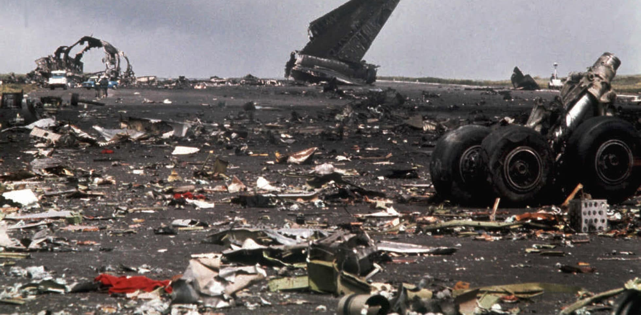
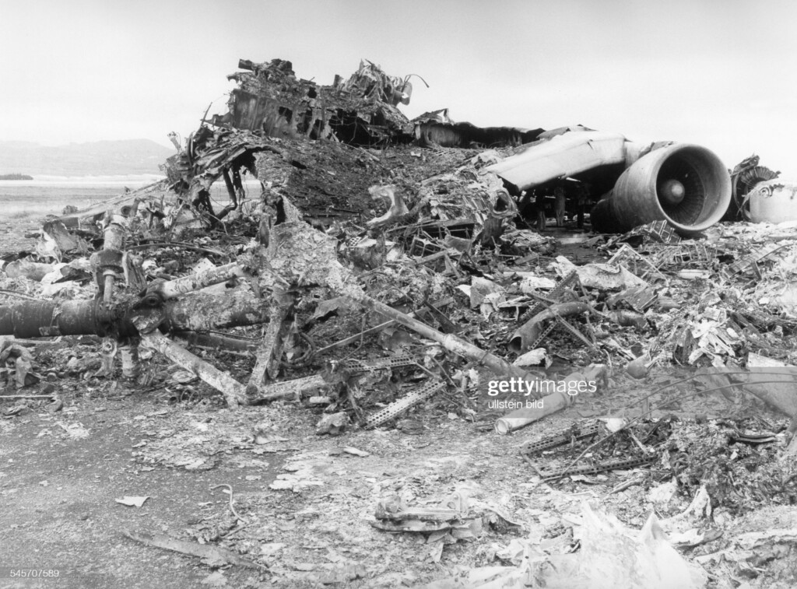
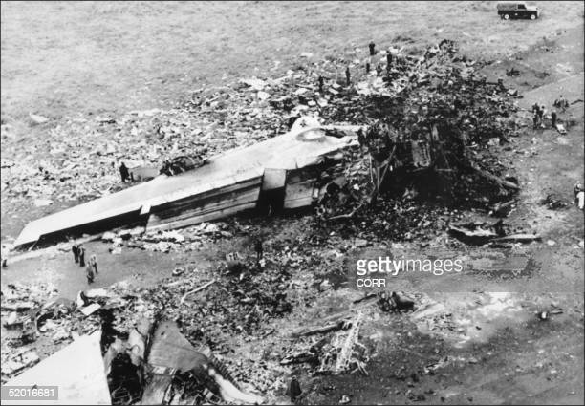
Kanári-szigetek – Los Rodeos Airport 1977. március 27. 583 halott
KLM 4805 Boeing 747-206B
Amsterdam-Kanári-szigetek
(Tenerife, Las Palmas)
Legénység: 14 fő – 14 halott
Utas: 234 fő - 234 halott
PAN-AM 1736 Boeing 747-121
Los Angeles-New York-Kanári-szigetek
(Tenerife, Las Palmas)
Legénység: 16 fő – 9 halott
Utas: 380 fő – 326 halott

Slide 10
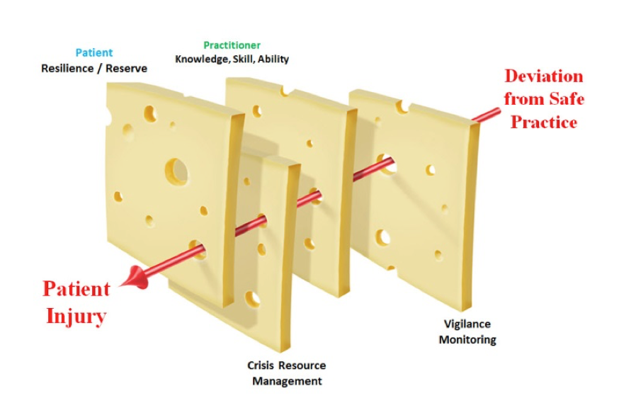
Ellátó
Tudás / Készség / Képesség
Beteg
Rugalmasság / Tartalékok
Eltérés a
biztonságos
gyakorlattól
Sérül a
beteg
Éberség
Figyelem
Crisis Resource Management

Slide 11
az esetek több, mint 70 %-ban történik olyan, aminek nem kellett volna

Slide 12
1984-es vizsgálat alapján az aneszteziológiai incidensekhez a humán faktor 80 %-ban hozzájárult…

Slide 13
figyelmetlenség az ellenőrzés hiánya figyelemelterelés fáradtság, alváshiány rossz kommunikáció Copra et al., BJA, 1984

Slide 14
Humán faktor a major légúti komplikációk során NAP4, Shaw J. et al, 2011. – Flin R. et al, Anaesthesia, 2013.
100%-ban jelen volt
40%-ban hozzájárult
25%-ban fő ok volt

Slide 15
Csapatmunka
(Teamwork)
Feladatkezelés
(Task management)
Kommunikáció
(Communication)
Helyzettudatosság
(Situational awareness)
Döntéshozatal
(Decision making)

Slide 16
A napi rutinba való beépítés valódi gátja: „Nem így szoktuk csinálni!”

Slide 17
KONFLIKTUS? Kutatás – célok 1. A nem-technikai készségek oktatásának felmérése a graduális egészségügyi képzésben Magyarországon (kérdőíves felmérés)
Oktatunk-e ilyet?
Ha igen, milyen módon?
Tudjuk-e egyáltalán PONTOSAN, hogy miről is van szó?

Slide 20
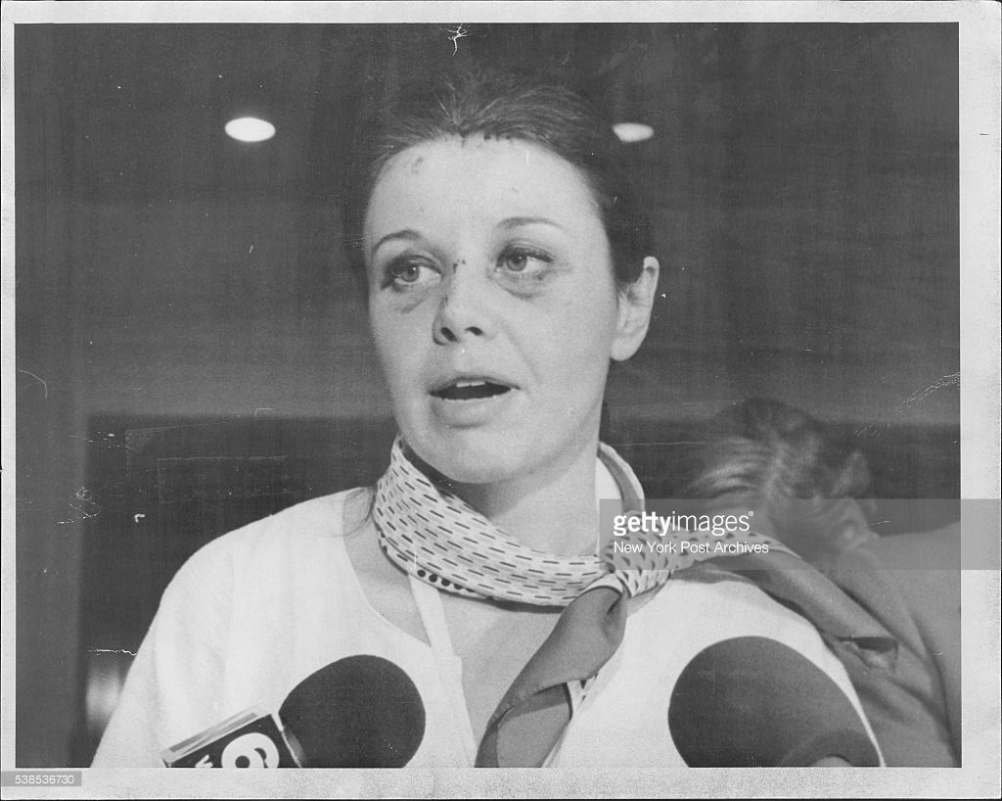
Dorothy Kelly PAN-AM // UNITED Airlines bátorság – fegyelem – akarat

Slide 21
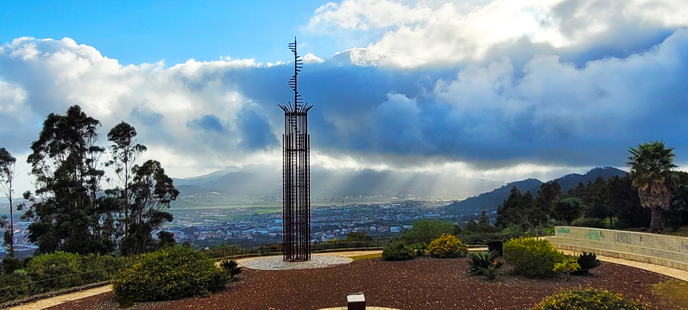

Slide 22
Köszönöm a figyelmet!

